Slide 1
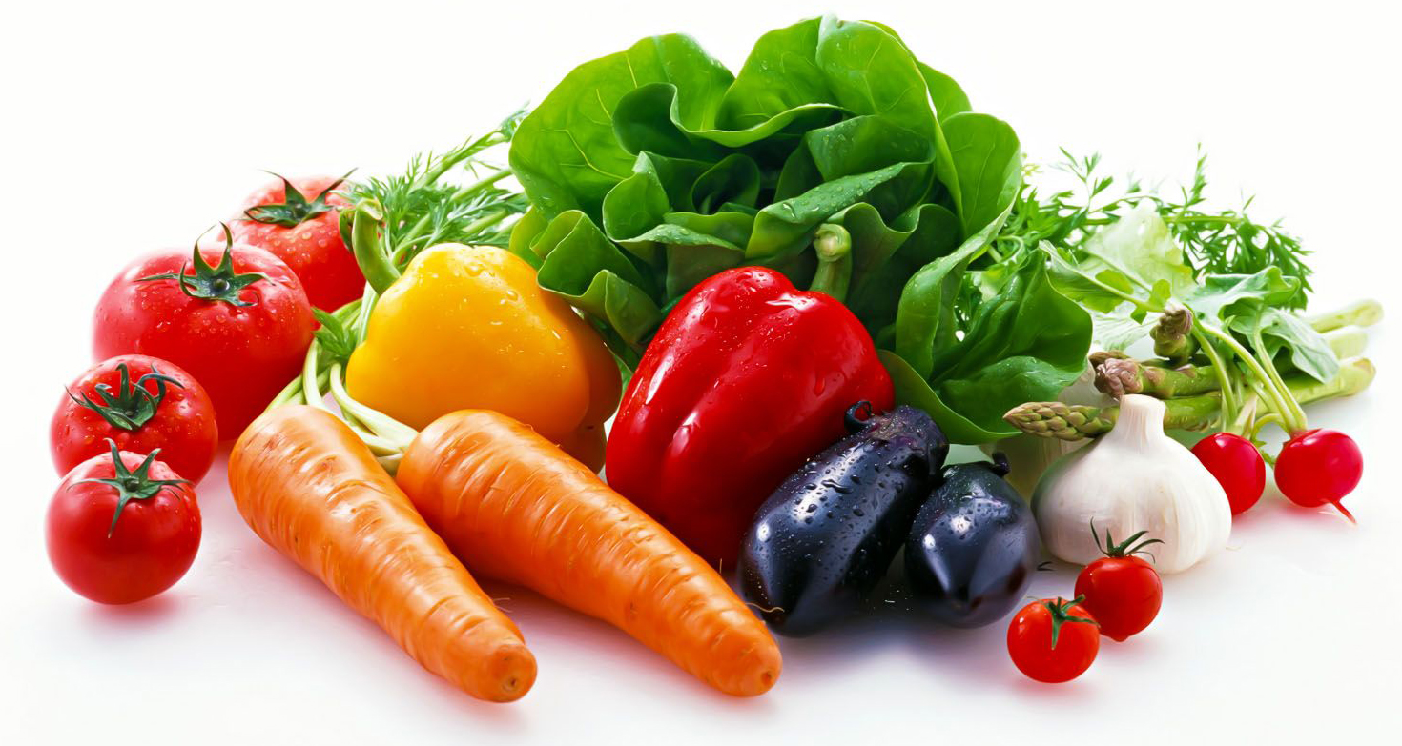
UỶ BAN NHÂN DÂN TX BUÔN HỒ
TRƯỜNG MG HOA CÚC
Giáo án khám phá khoa học về môi trường xung quanh.
Đề tài: Tìm hiểu một số loại rau
Độ tuổi : 4 - 5 tuổi.

Slide 2
I: Mục đích, yêu cầu.
Kiến thức.
Trẻ nhận biết, phân biệt và gọi đúng tên một số loại rau ( rau bắp cải, củ su hào, quả cà chua, rau muống).
Biết được một số đặc điểm nổi bật của một số loại rau.
Biết tên một số loại rau khác.
2. Kỹ năng.
Luyện kỹ năng quan sát, so sánh, phân nhóm theo đặc điểm của rau, chú ý ghi nhớ có chủ định.
Kỹ năng nghe, thảo luận và trả lời câu hỏi của cô trọn vẹn, rõ ràng mạch lạc.
3. Thái độ.
Trẻ biết lợi ích khi ăn các loại rau và thích ăn rau. Biết ăn sạch, ăn đúng, đầy đủ các loại rau.
Trẻ yêu quý,kính trọng người trồng rau, biết chăm sóc và bảo vệ rau

Slide 3
II: Chuẩn bị.
1. Đồ dùng của Cô.
Bài giảng trên phần mềm Powerpoint về một số loại rau, các món ăn
được chế biến từ rau.
Một số loại rau thật: Rau ăn lá, rau ăn củ, rau ăn quả.
Tranh các loại rau cho cháu tô màu.
2. Đồ dùng cảu trẻ.
Trang phục gọn gàng.
3. Nội dung tích hợp.
LTVT

Slide 4
III: Tổ Chức Hoạt Động
Hoạt động 1: CHÚNG TÔI LÀ AI?
Hoạt động 2: HỌ HÀNG CỦA CHÚNG TÔI?
Hoạt động 3: TRÒ CHƠI THỬ THÁCH CÙNG BẠN?

Slide 6
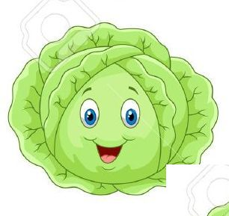
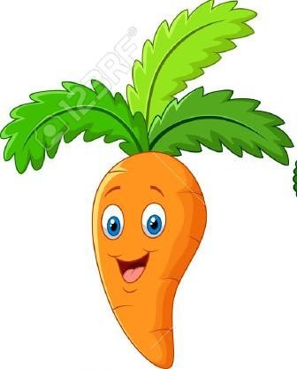
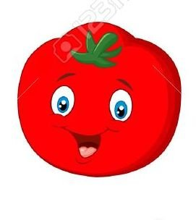
KHÁCH MỜI SỐ 1.
KHÁCH MỜI SỐ 3.
KHÁCH MỜI SỐ 2.

Slide 7
Các bộ phận của mình?
Tên của mình là gì?
Lá của mình to hay nhỏ? Dài hay ngắn?
Vai trò của mình?
Mình có các cách nấu nào?
Phần nào của mình dùng để nấu? Mình là loại rau ăn gì?

Slide 8
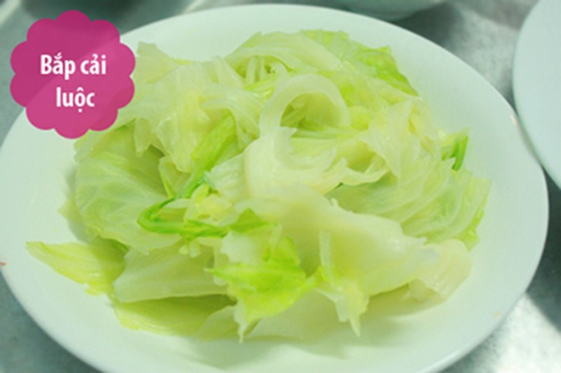
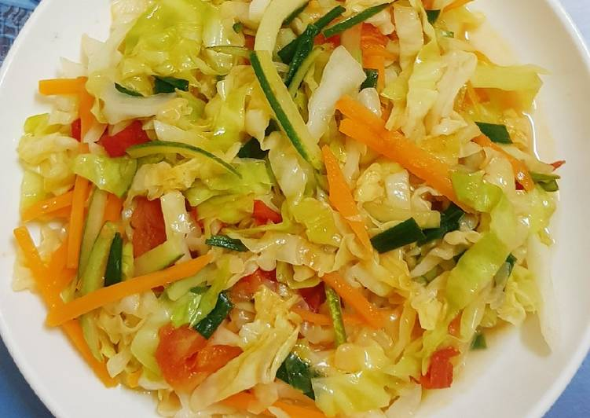
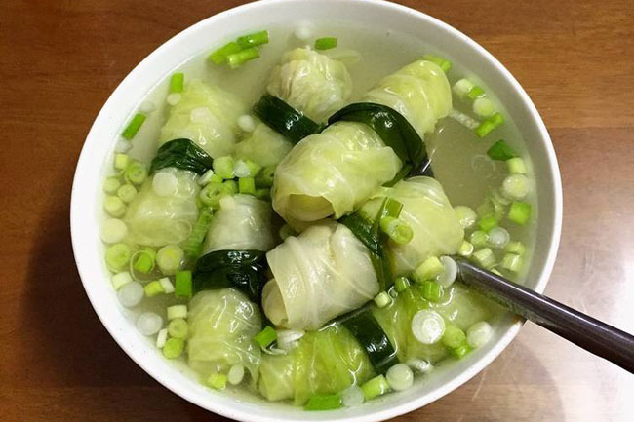
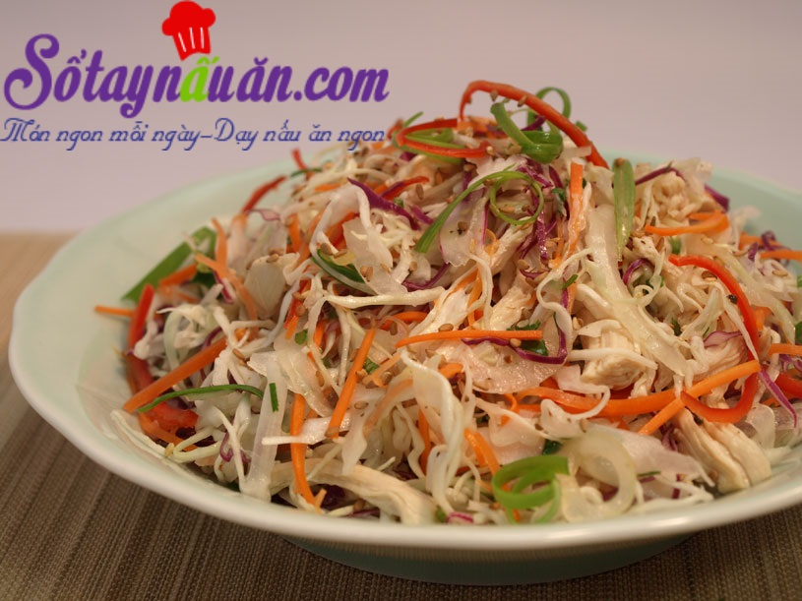

Slide 9
Mình có các bộ phận nào?
Mình là củ gì?
Mình có đặc điểm gì?
Vai trò của mình?
Phần nào của mình dùng để nấu? Mình là loại rau ăn gì?
Mình có các cách nấu nào?

Slide 10
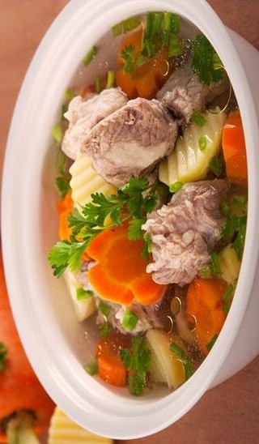
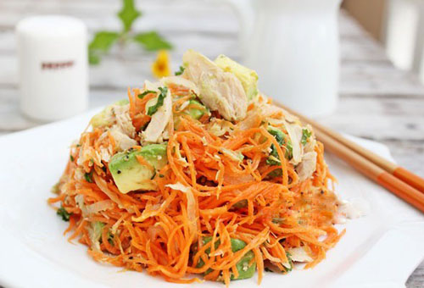
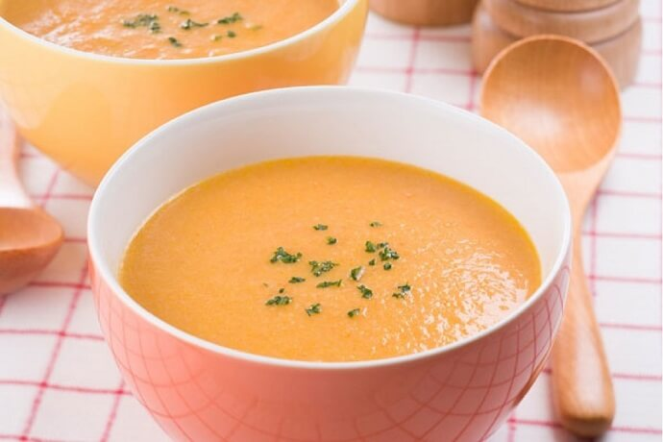
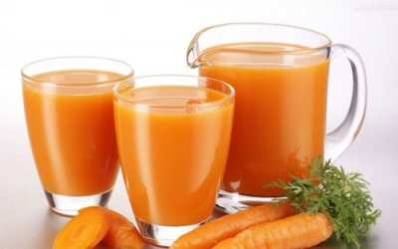

Slide 11
Mình có các bộ phận nào?
Mình là quả gì?
Phần vỏ của mình có gì và có hình dạng gì?
Vai trò của mình?
Phần nào của mình dùng để nấu? Mình là loại rau ăn gì?
Mình có các cách nấu nào?

Slide 12
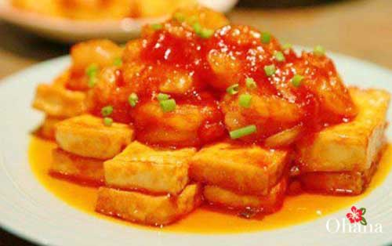
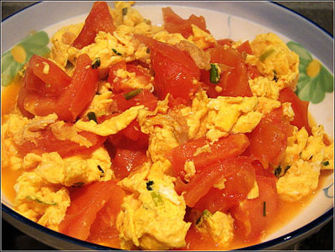
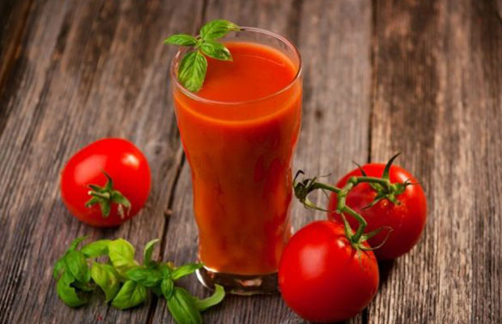
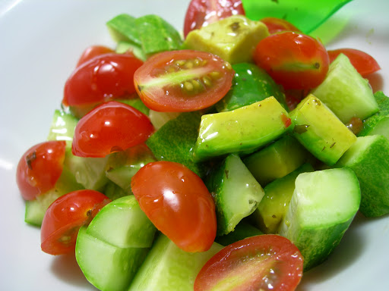

Slide 13
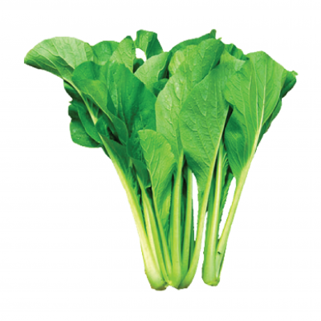
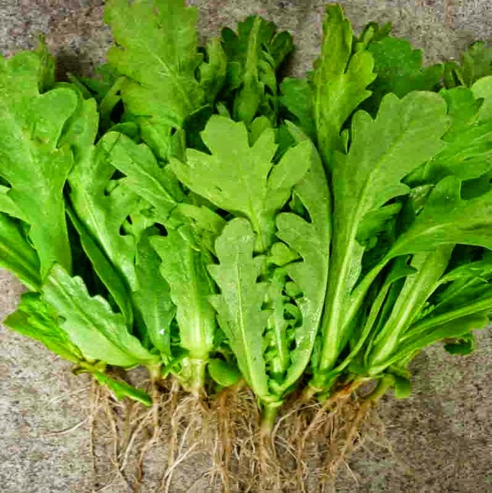
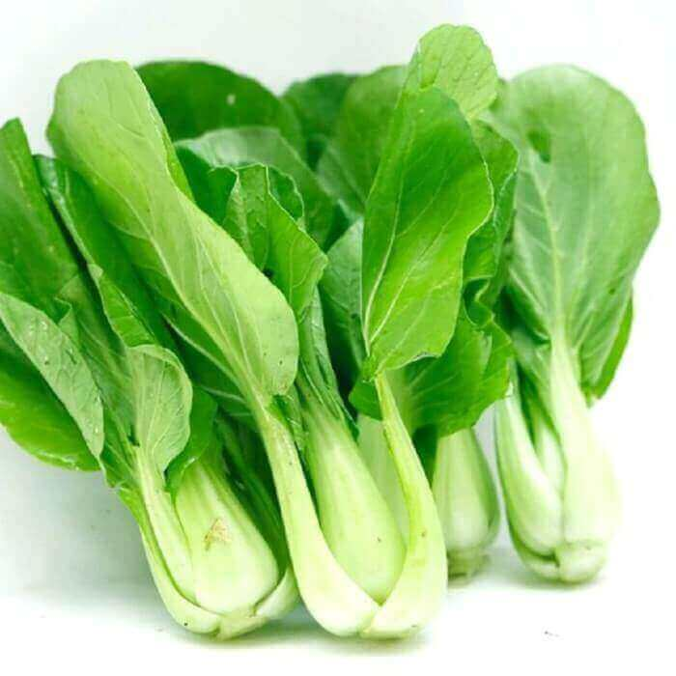
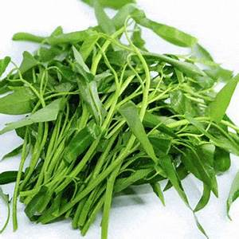
Hoạt động 2: HỌ HÀNG CỦA CHÚNG TÔI?

Slide 14
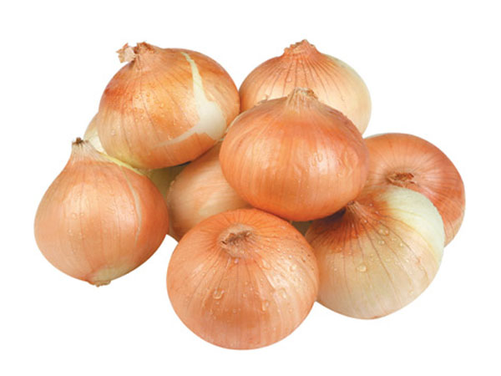
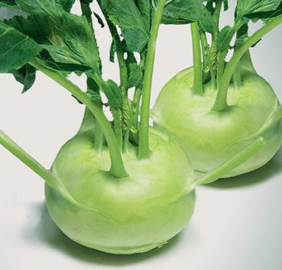
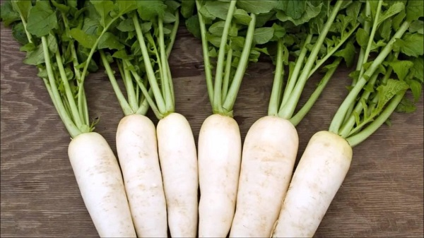
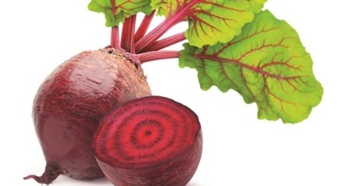

Slide 15
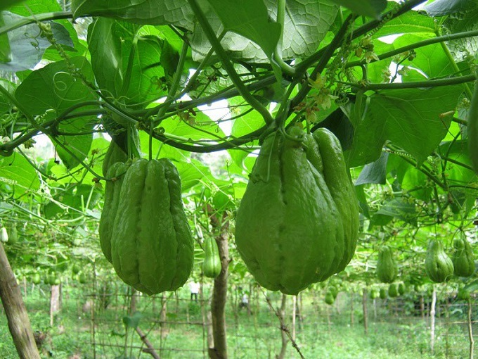
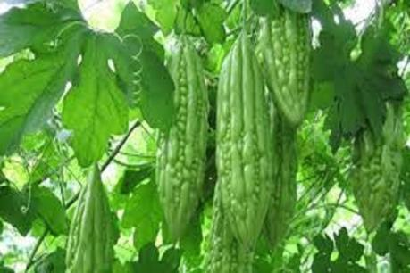
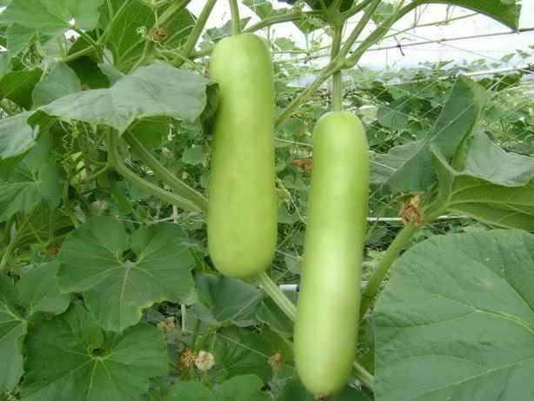
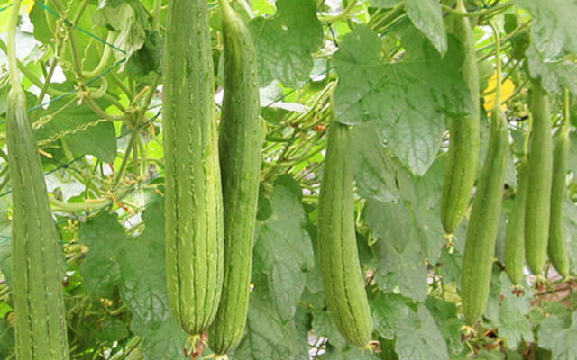

Slide 16
Hoạt động 3: TRÒ CHƠI THỬ THÁCH CÙNG BẠN?
Câu 1: Tìm ra loại rau ăn lá.

Slide 17
Câu 2: Tìm ra loại rau ăn củ.

Slide 18
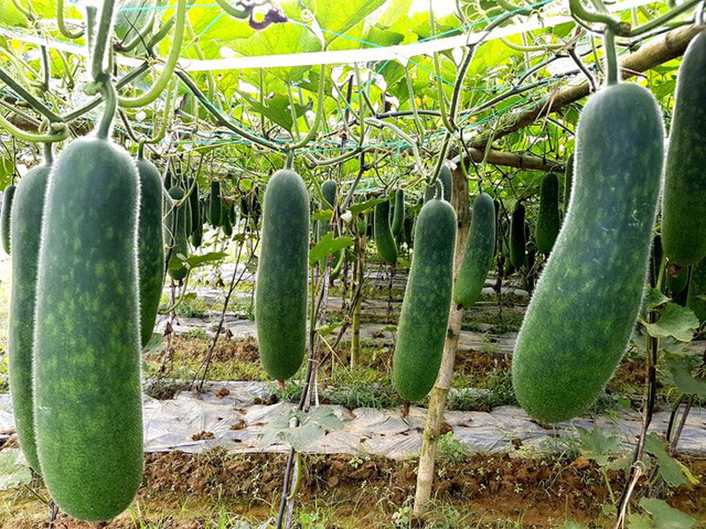
Câu 3: Tìm ra loại rau ăn quả.

Slide 19
Bài học kết thúc.
Cảm ơn các con đã chú ý lắng nghe

